Slide 1
Cartographie en classe de 4ème: les Etats-Unis dans la mondialisation

Slide 2
I. Rappel du programme II. Les Etats-Unis: un acteur de la mondialisation III. Les espaces de la puissance

Slide 3
Place dans les programmes :
Partie II - LES TERRITOIRES DANS LA MONDIALISATION
Thème 1 - LES ÉTATS-UNIS
.
Connaissances, capacités :
L'étude met en évidence les espaces majeurs de la puissance et les
différenciations spatiales qui découlent de la métropolisation et de la
littoralisation des activités.
- Localiser et situer sur une carte cinq métropoles des Etats-Unis et la Mégalopole.
- Décrire et expliquer quelques paysages représentatifs du territoire des Etats-Unis
- Réaliser un croquis rendant compte des grands traits de l'organisation du territoire des Etats-Unis.
Localiser et situer sur un planisphère les principaux pôles de puissance mondiaux.
Démarche:
L'étude s'appuie sur des exemples de la puissance des Etats-Unis dans le monde.
L'étude conduit à un croquis de l'organisation du territoire des Etats-Unis.

Slide 4
1ère séance: les Etats-Unis : un acteur essentiel de la mondialisation.
Volume horaire: 2h
Objectif: Caractériser la puissance étatsunienne pour en montrer l'importance en tant que modèle dominant dans la mondialisation.
Activité:
À partir de documents du manuel, les élèves remplissent un tableau en repérant les éléments de puissance et le type de puissance.
Notions réinvesties de la 1ère partie du programme : FTN, façade maritime, IDE, migrations.
Compétences:
- identifier, classer.
- passer d'un langage à un autre
- réaliser d'une carte mentale pour la trace écrite
Evaluation : rédiger un texte à partir de la carte mentale.

Slide 5
I. Les Etats-Unis : un acteur essentiel de la mondialisation
« Ce thème du programme invite à s’interroger sur les États-Unis en tant qu’acteur majeur et modèle dominant de la mondialisation, elle-même pouvant être perçue comme une américanisation de la planète. (…) Il s’agit de souligner la place exceptionnelle des États-Unis, à la fois comme acteur et comme moteur de la mondialisation en montrant comment ce pays s’inscrit dans l’espace mondial. La puissance étatsunienne doit être caractérisée, en insistant sur son importance dans la mondialisation, dont la
diffusion du mode de vie dominant (l’american way of life), popularisé par les productions télévisuelles ou cinématographiques est l’un des symboles et s’impose au reste du monde. »
Ressources Eduscol
http://cache.media.eduscol.education.fr/file/college/68/7/College_Ressources_HGEC_4_Geo_06_EtatsUnis_187687.pdf

Slide 6
 | Éléments de puissance | Type de puissance
Carte du commerce extérieur | 1er exportateur et importateur mondial de services, IDE, principaux partenaires commerciaux , volumes échangés | Puissance commerciale
Tableau de données statistiques | 1er rang dans capitalisation boursière 1er rang de serveurs internet 1er rang des prix nobel 1er rang Richesse mondiale 1er rang Dépenses RD | Puissance financière Puissance technologique
Texte de B.Benoit et R.Saussac, Les Amériques, Bréal, 2010 | Exportation de produits agricoles (blé, maïs, soja), modèle culturel (big mac), produits animaux. croissance démographique | Puissance agricole Mode de vie Puissance démographique
Photographie de la flotte américaine | Flotte américaine : armée | Puissance militaire (membre permanent ONU) et politique
Part des firmes transnationales dans le monde | FTN | Puissance industrielle
Tableau activité 1

Slide 7
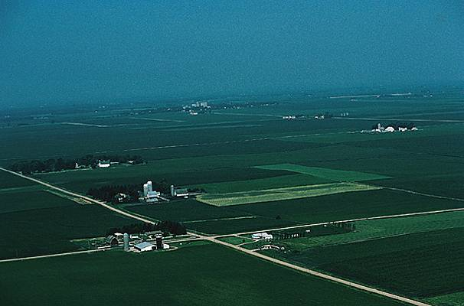
Pas de droit sur cette image
Paysages de la puissance
Paysage agricole dans l'Iowa

Slide 8
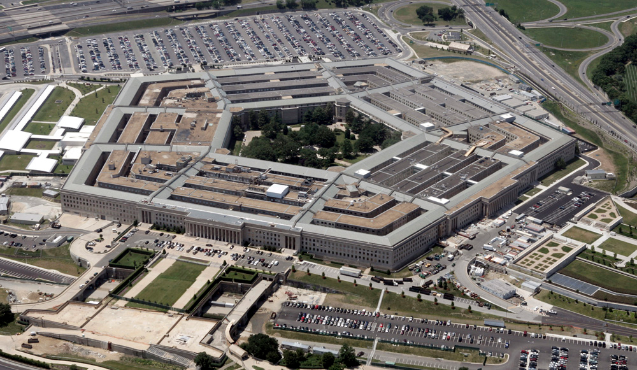
Pas de droit sur cette image
Le Pentagone…

Slide 9
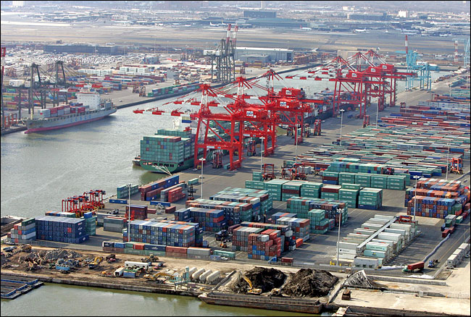
Pas de droit sur cette image
Le port de New York

Slide 10
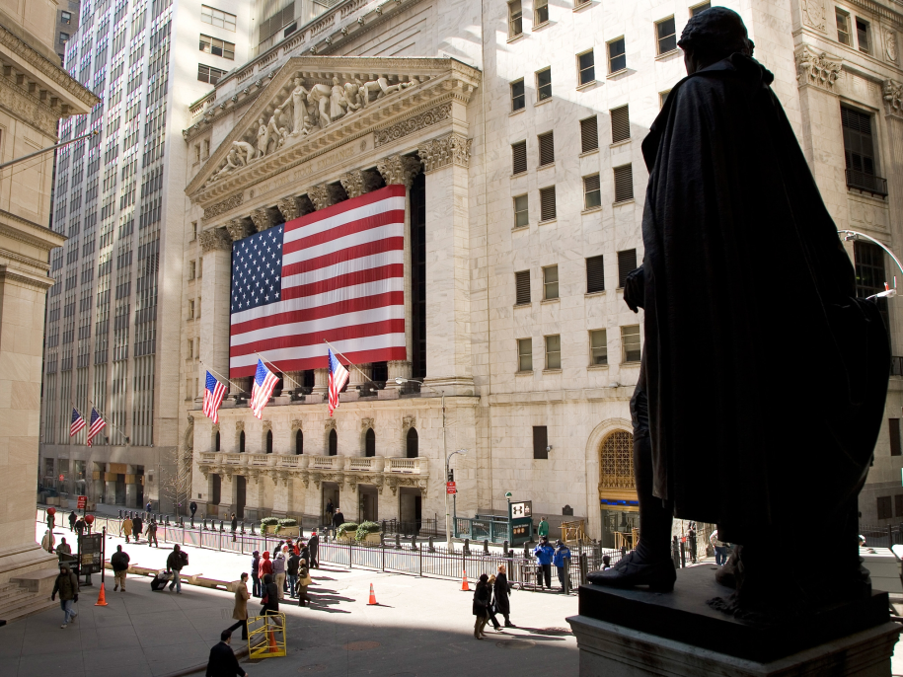
Pas de droit sur cette image
La Bourse de Wall Street

Slide 11
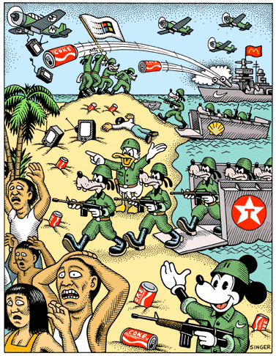
Pas de droit sur cette image
Andy Singer

Slide 12
Une carte mentale: synthèse ou évaluation
Logiciel utilisé: freemind

Slide 13
2ème séance: Les impacts de la mondialisation sur le territoire .
Volume horaire: 3h
Objectif:
- Intégration et modification des territoires sous l'effet de la mondialisation.
- Processus de métropolisation et littoralisation favorisant les métropoles, les façades maritimes.
Activité:
Réalisation d'une tâche cartographique complexe afin de mettre en place les notions
Compétences:
Evaluation : les cartes sont évaluées individuellement

Slide 14
« L’impact de la mondialisation sur l’organisation territoriale du pays constitue le second fil directeur à tenir. En effet, c’est inégalement que le territoire des États-Unis s’intègre et se modifie selon les effets de la mondialisation. Conformément au processus général de métropolisation et de littoralisation, la mondialisation favorise avant tout les grandes métropoles et les façades, interfaces maritimes et terrestres entre le pays et le reste du monde, et qui constituent les espaces majeurs de la puissance des États-Unis. »
Ressources Eduscol
http://cache.media.eduscol.education.fr/file/college/68/7/College_Ressources_HGEC_4_Geo_06_EtatsUnis_187687.pdf

Slide 15
Sur quels espaces repose la puissance des Etats-Unis ?
 | Éléments de puissance | Type de puissance | Lieux de puissance | Figuré sur la carte
Carte du commerce extérieur | 1er exportateur et importateur mondial de services, IDE, principaux partenaires commerciaux , volumes échangés | Puissance commerciale
Tableau de données statistiques | 1er rang dans capitalisation boursière 1er rang de serveurs internet 1er rang des prix nobel 1er rang Richesse mondiale 1er rang Dépenses RD | Puissance financière Puissance technologique
Texte de B.Benoit et R.Saussac, Les Amériques, Bréal, 2010 | Exportation de produits agricoles (blé, maïs, soja), modèle culturel (big mac), produits animaux. croissance démographique | Puissance agricole Mode de vie Puissance démographique
Photographie de la flotte américaine | Flotte américaine : armée | Puissance militaire (membre permanent ONU) et politique
Part des firmes transnationales dans le monde | FTN | Puissance industrielle

Slide 16
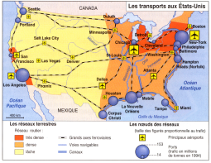
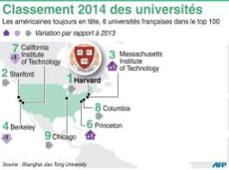
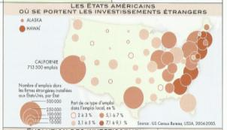
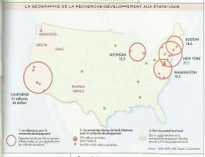
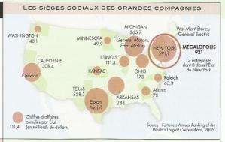
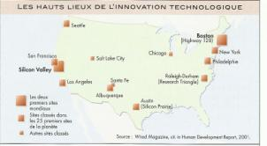
Pas de droit sur ces images
Cartes mises à disposition des élèves:
Les transports aux Etats-Unis
Les principales universités
Cartes extraites de Dorel G., Atlas de l’empire américain, Paris, Autrement, 2006: IDE, Géographie de la R&D, sièges sociaux des grandes compagnies, les hauts lieux de l’innovation technologique.

Slide 17
Les critères d'évaluation de la carte:
respect des règles de la cartographie : écrire horizontalement, respect des couleurs, respect des localisations ,orientation, titre, légende…:
- légende complète, organisée et présentée
- Figurés adaptés.
respect du sujet.
Carte lisible et propre

Slide 18
Reprise :
La séance met en place 2 objectifs :
- comment réaliser une carte
- faire comprendre les notions de littoralisation, métropolisation et d'organisation de l'espace par la mondialisation.

Slide 19
Correction de l’activité cartographique
Principales difficultés rencontrées : | Remédiation
- le choix des figurés. | Respecter les codes cartographiques : figurés ponctuels et figurés de surface. Exemple carte 1
- lisibilité de la carte Exemple carte 2 | Respecter les codes cartographiques : écrire horizontalement, différencier la typographie, organiser la légende. trop de figurés On ne peut pas tout mettre sur une carte, il faut faire des choix qui dépendent de ce qu'on veut montrer. La carte est une construction mentale.
- respect du sujet | Titre indispensable Réflexion à mener en amont sur la légende. (une légende incomplète ne permet pas de lire une carte).
 | Proposer une carte de synthèse avec une légende organisée regroupant les types d'espaces. Exemple carte 4.

Slide 20
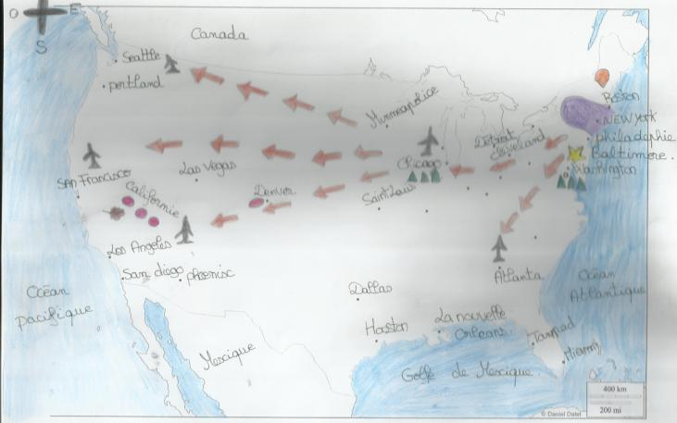
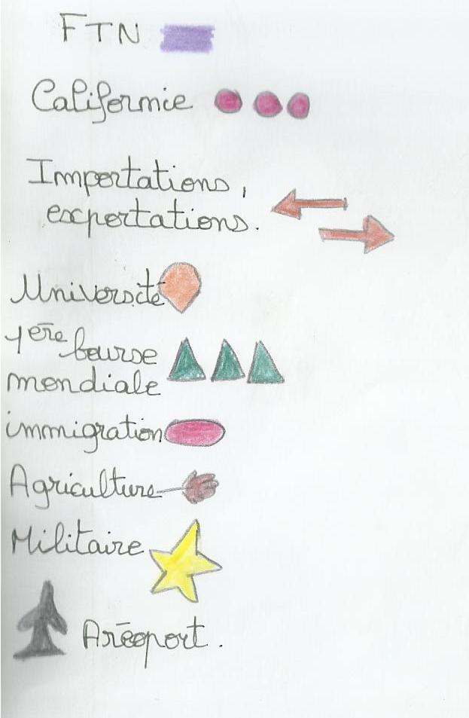
Exemple carte 1 : erreur repérée : le choix des figurés est à revoir. On distingue l’utilisation des figurés ponctuels et figurés de surface.
3 productions d’élèves

Slide 21
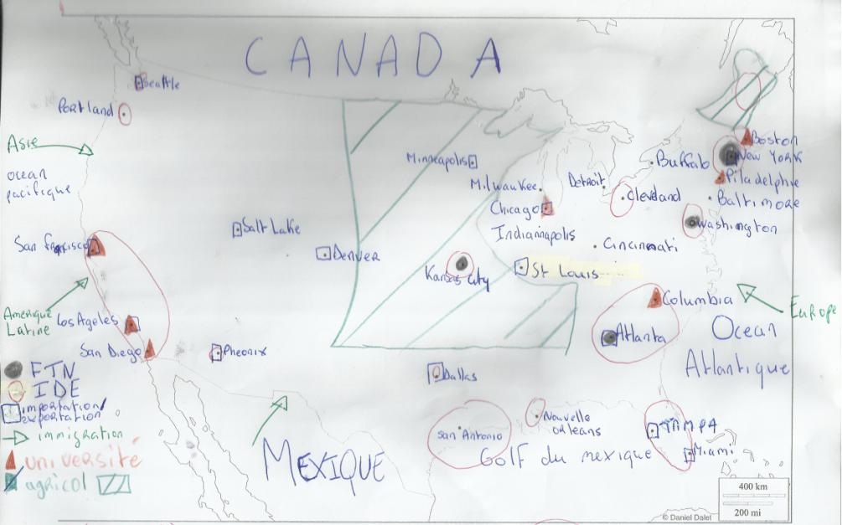
Exemple carte 2 : les erreurs repérées sont l’organisation de la légende et de la carte qui posent un problème de lisibilité. Comment y remédier?

Slide 22
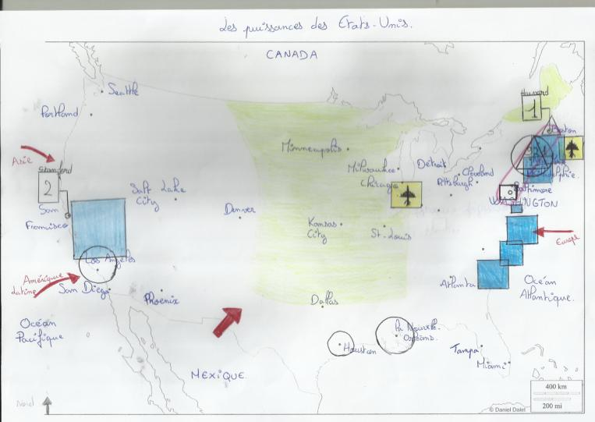
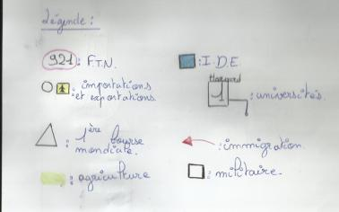
Les élèves constatent:
Des figurés adaptés
Une légende organisée
Un travail propre et lisible
Exemple carte 3 : un exemple réussi ?

Slide 23
Des éléments de correction
Elément de puissance | Lieu de puissance
FTN | Nord Est Californie Sud
IDE | Nord Est Californie Sud
Universités | Nord Est Californie
Importations et exportations | Façade atlantique Façade pacifique
1ère bourse mondiale | New York
immigration | Depuis la façade atlantique et pacifique. Depuis le Mexique (illégale)
agriculture | Centre
Puissance militaire | Washington Pentagone

Slide 24
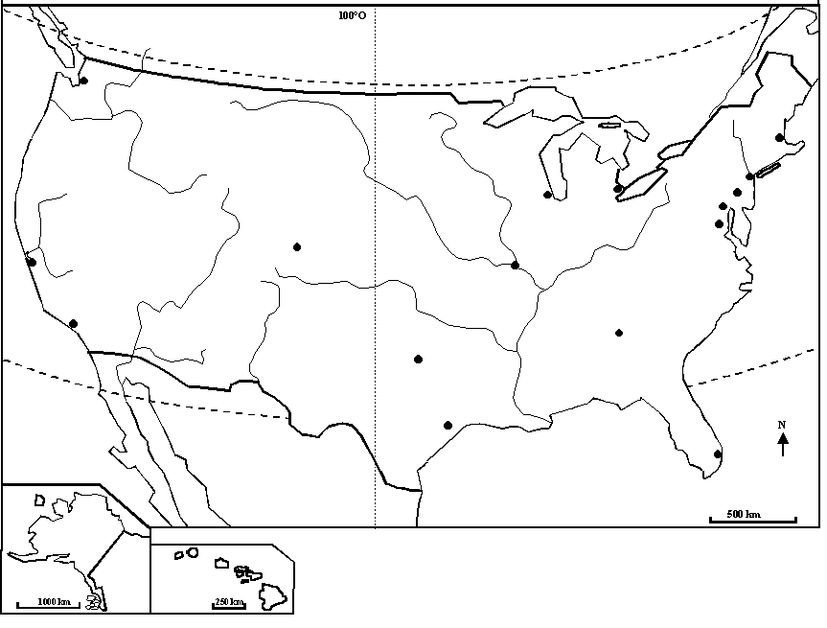
Légende:
Les effets de la mondialisation sur le territoire:
Les espaces de puissance :
Titre: ………………………………..
Que fallait-il montrer ?
Quels sont les espaces impactés par la mondialisation ?

Slide 25
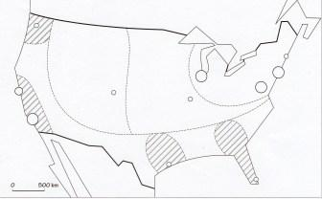
Légende:
Les effets de la mondialisation sur le territoire:
Les espaces de puissance :
Titre: ………………………………………………………….
Autre fond de carte : niveau moyen

Slide 26
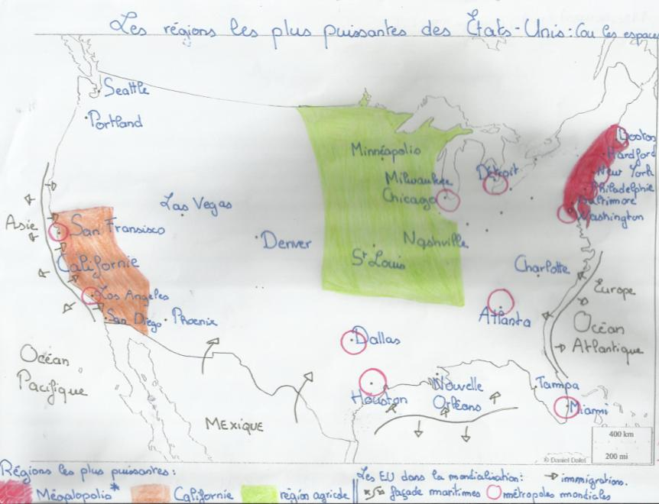
Carte d’élève à partir de laquelle se fait la leçon.

